Slide 1
Организация мониторинга гидробиологических систем в Кандалакшском заповеднике
- Большая Белая Птица, куда мы летим?
- Да кто его знает... Инстинкт...
(из анекдота)
теория, примеры и работа над ошибками

Slide 2
О чем будет разговор?
Обзор мониторинговых программ, проводящихся в КГПЗ.
Проблемные моменты мониторинговых программ, которые всплыли в результате наших работ.
Мы обсудим основные принципы дизайна «идеального» мониторинга.
Мы поговорим о проблеме трансфера мониторинга от одного исследователя другому.
В заключительной части обсудим то, как должны выглядеть базы данных, содержащие результаты мониторинга, и как из них порождать главы Летописи природы макисимально эффективным способом.

Slide 3
Мониторинг
Мониторинг — система постоянного наблюдения за явлениями и процессами, проходящими в окружающей среде и обществе, результаты которого служат для обоснования управленческих решений по обеспечению безопасности людей и объектов экономики.
https://ru.wikipedia.org/wiki/Мониторинг
Мониторинг - комплексная система наблюдений, оценки и прогноза изменений состояния биосферы или её отд. элементов под влиянием антропогенных воздействий.
Биологический энциклопедический словарь
Aquatic bio monitoring is the science of inferring the ecological condition of rivers, lakes, streams, and wetlands by examining the organisms (fish, invertebrates, insects, plants, and algae) that live there. While aquatic biomonitoring is the most common form of biomonitoring, any ecosystem can be studied in this manner.
https://en.wikipedia.org/wiki/Aquatic_biomonitoring

Slide 4
Общее в разных подходах
Повторяющиеся наблюдения (многолетние) одной и той же системы.
Наблюдения организованы по одной и той же методике.
Результат представлен в виде временного ряда одного или нескольких показателей.

Slide 5
Часть 1. Мониторинг гидробиологических систем в Кандалакшском заповеднике (и рефлексии по этому поводу)

Slide 6
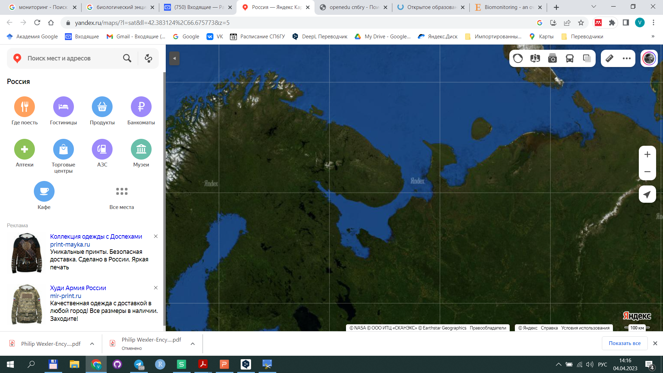
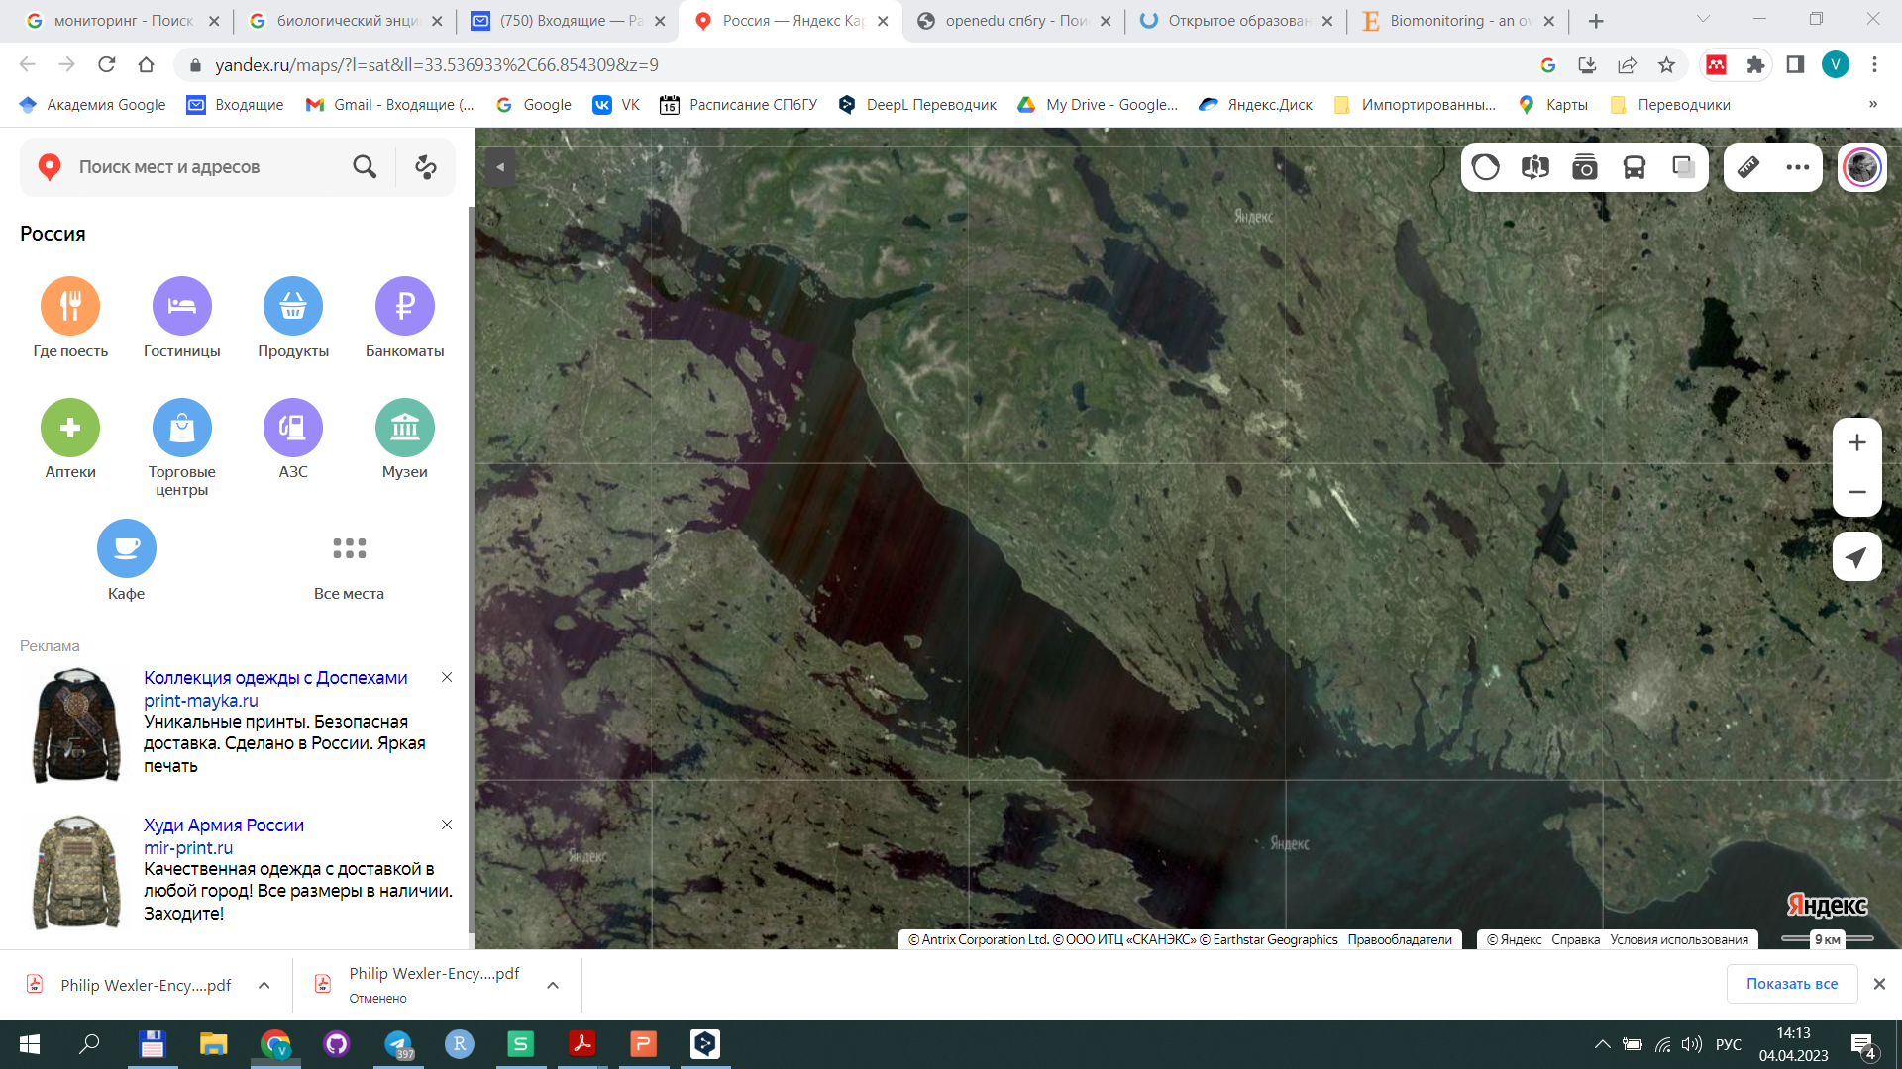
Точки проведения гидробиологического мониторинга на территории Кандалакшского заповедника
Кандалакша
Лувеньга
Белое море
Княжая Губа

Slide 7
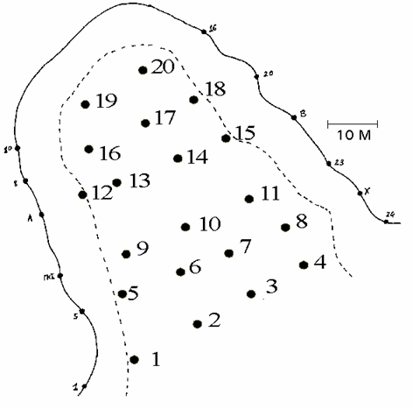
Донные сообщества Илистой губы о. Горелого
Евгений Александрович Нинбург начал программу долгосрочных наблюдений в 1970-е годы.
Сборы были смещены на зиму из-за невозможности проведения активных работ на акваториях в гнездовой период.
Непрерывные наблюдения начались с 1987 г.
Лувеньга
20 дночерпательных станций
Учет обилия всех видов (численность и биомасса) размерно-возрастная структура популяций 10 видов. Для нескоторых видов оценка плодовитости.
На данный момент 495 проб.

Slide 8
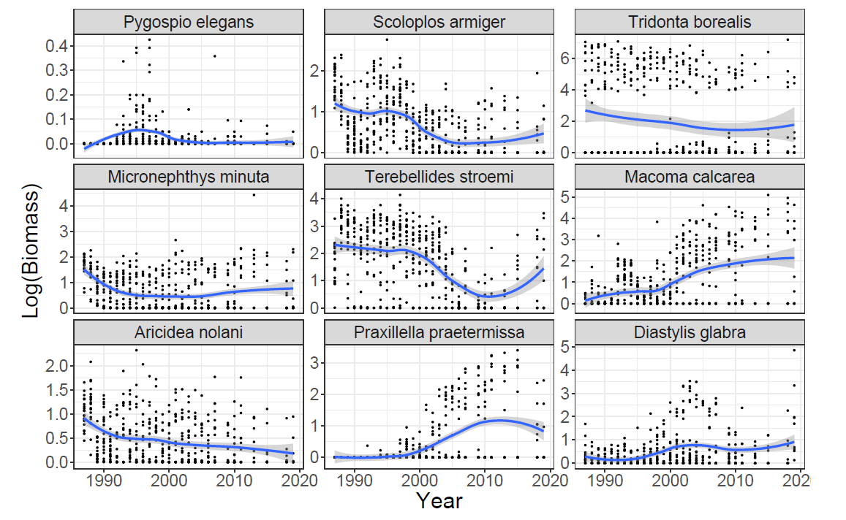
Сообщества нестабильны. На рубеже 20 и 21 веков произошло существенное изменение структуры сообщества.

Slide 9
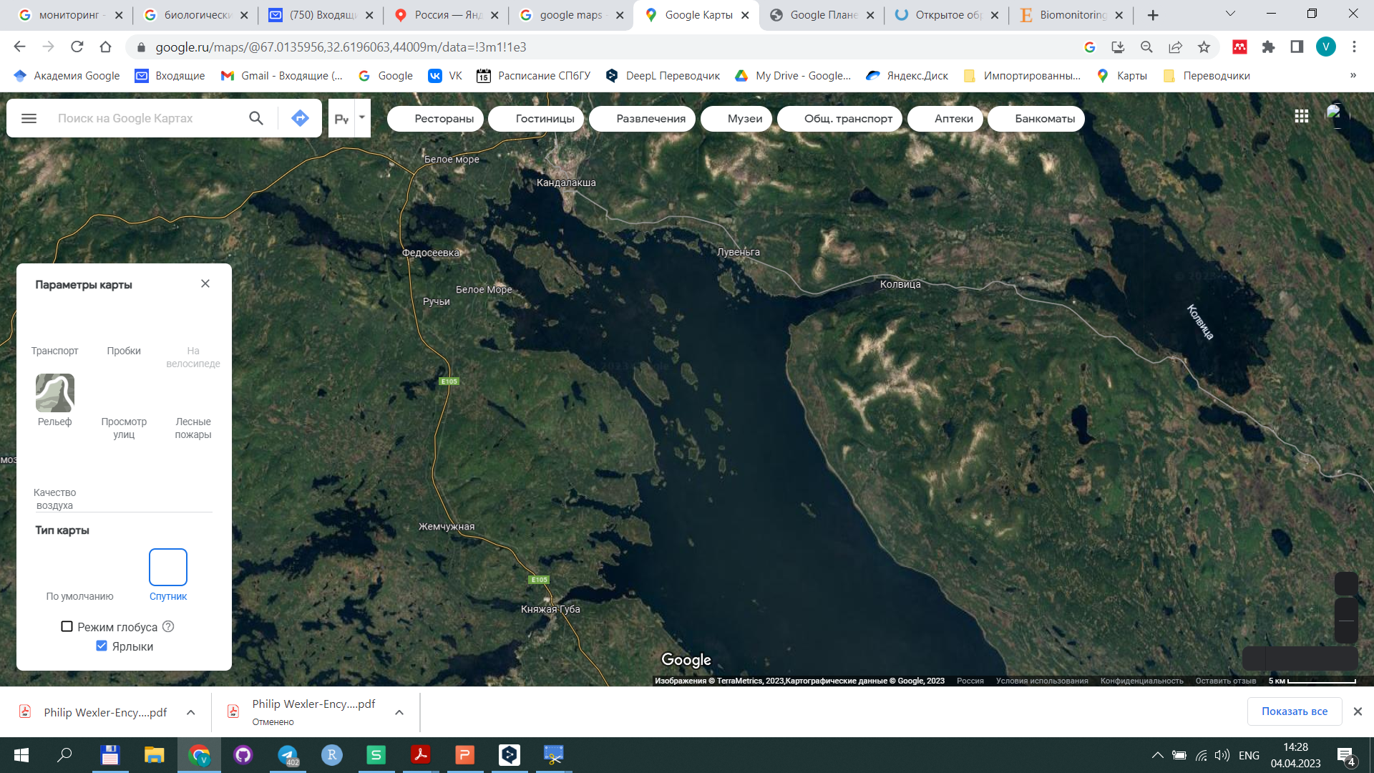
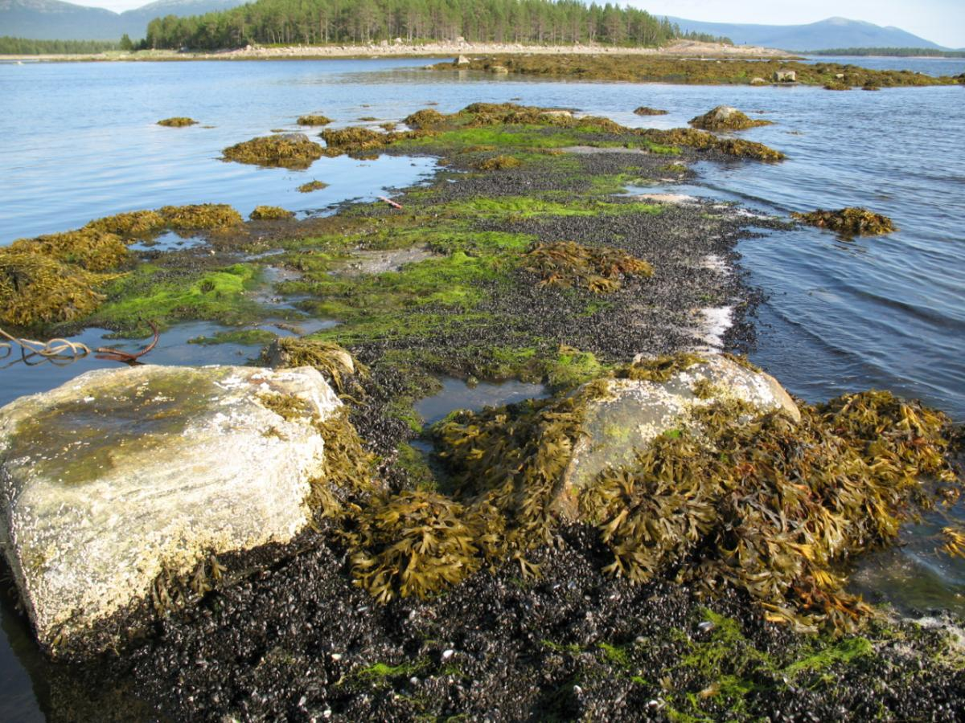
Структура поселений Mytilus spp.
Обилие и размерная структура шести мидиевых поселений.
Начало наблюдений в одной из точек 1988 год.
На пяти мидиевых банках, непрерывные наблюдения ведутся с 1997 г.

Slide 10
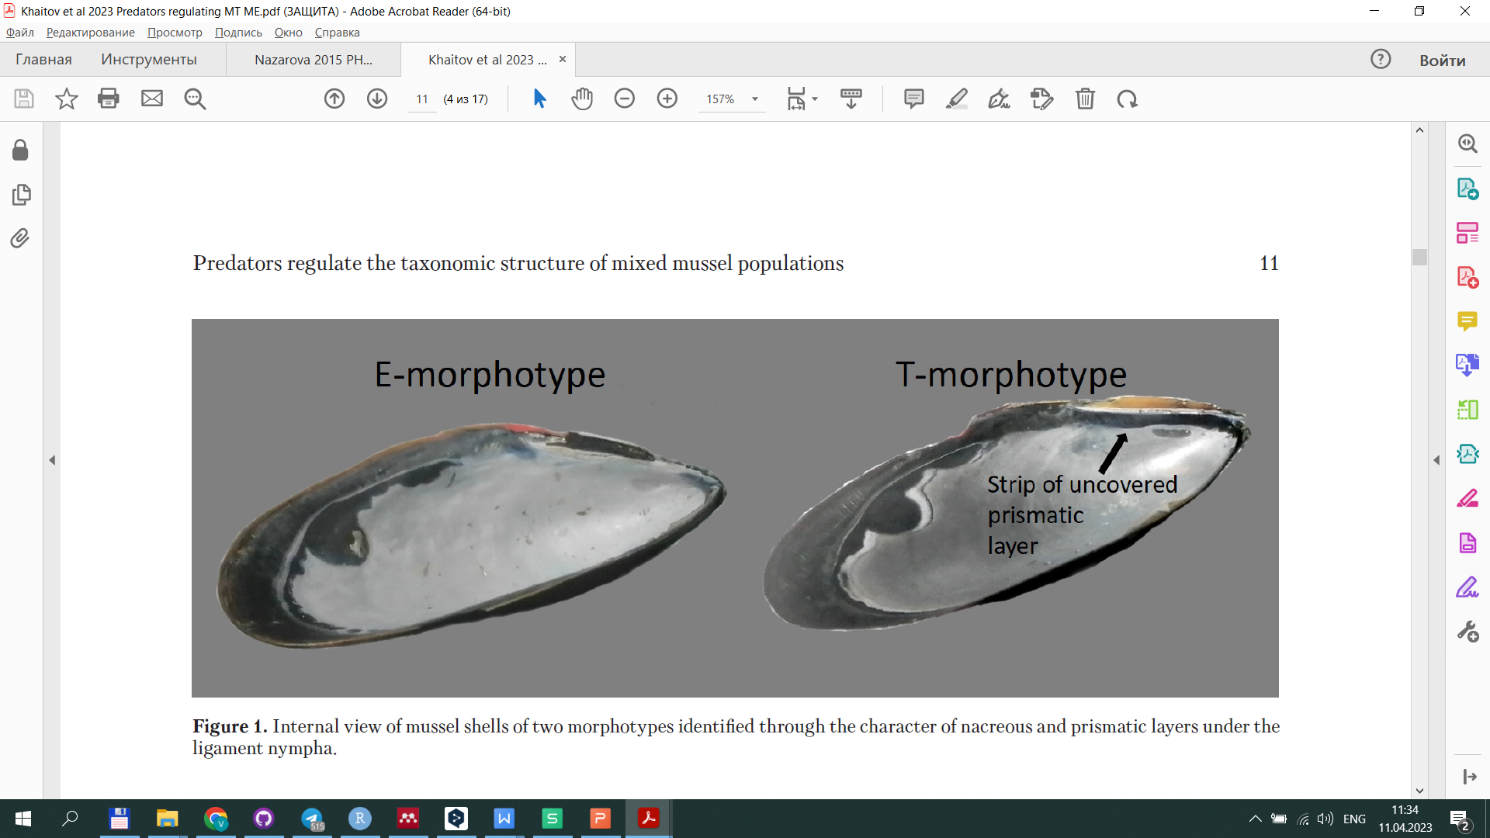
Состав смешанных поселений Mytilus edulis и M.trossulus
Оцениваются частоты двух морфотипов мидий.
Позволяет оценить изменение соотношения обилий двух видов мидий.

Slide 11
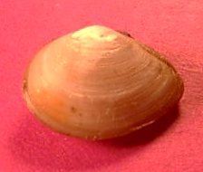
Структура поселений Macoma balthica
Обилие и размерная структура поселений на нескольких литоральных илисто-песчаных пляжах.
Начало наблюдений - 1991 год.

Slide 12
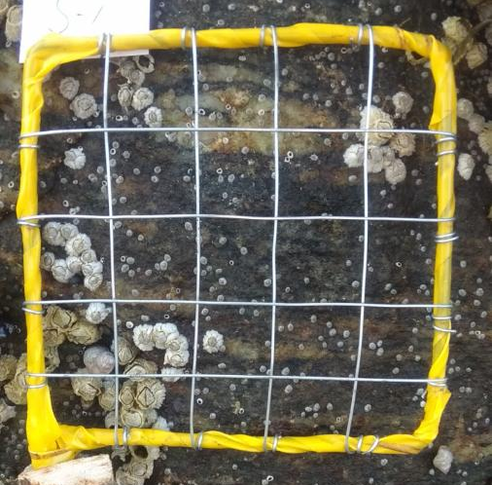
Обилие сеголеток и взрослых особей Semibalanus balanoides
Обилие сеголеток и взрослых на литоральных валунах.
Начало наблюдений 2012 год.
Мониторинг полностью ведется волонтерами. В заповедник поступют готовые базы данных.

Slide 13
Обилие и размерно-возрастная структура хищных улиток Amauropsis islandica
Обилие и размерная структура улиток в двух поселениях.
Мониторинг сопряжен с анализом поселений жертв (Macoma balthica).
Начало наблюдений 2001 год.

Slide 14
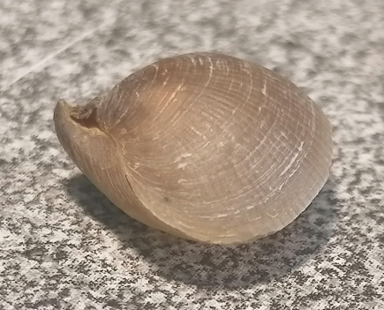
Популяции массовых сублиторальных видов в районе прохождения фарватера в Западной Ряжковой Салме
Регулярные дражные сборы в сублиторали акватории, по которой проходит фарватер, обслуживающий порт «Витино».
Начало наблюдений 1995 год.
Порт «Витино»

Slide 15
Соленость, температура воды и воздуха в летние месяцы в Южной губе о. Ряжкова
Ежедневная регистрация данных температуры и солености воды (3 - 4 раза в сутки).
Начало систематических наблюдений 2007 год.

Slide 16
Регистрируемые параметры в гидробиологическом мониторинге
Обилие (численность и биомасса)
Учитываются как живые оргнаизмы, так и мертвые останки (в основном раковины)
Размеры и/или индивидуальный вес
Возраст (редко)
Пол (только у одного вида)
Количество яиц и эмбрионов (только бокоплавы и кумовые раки)
Наблюдения проводятся тольк один раз в год (зима или лето)

Slide 17
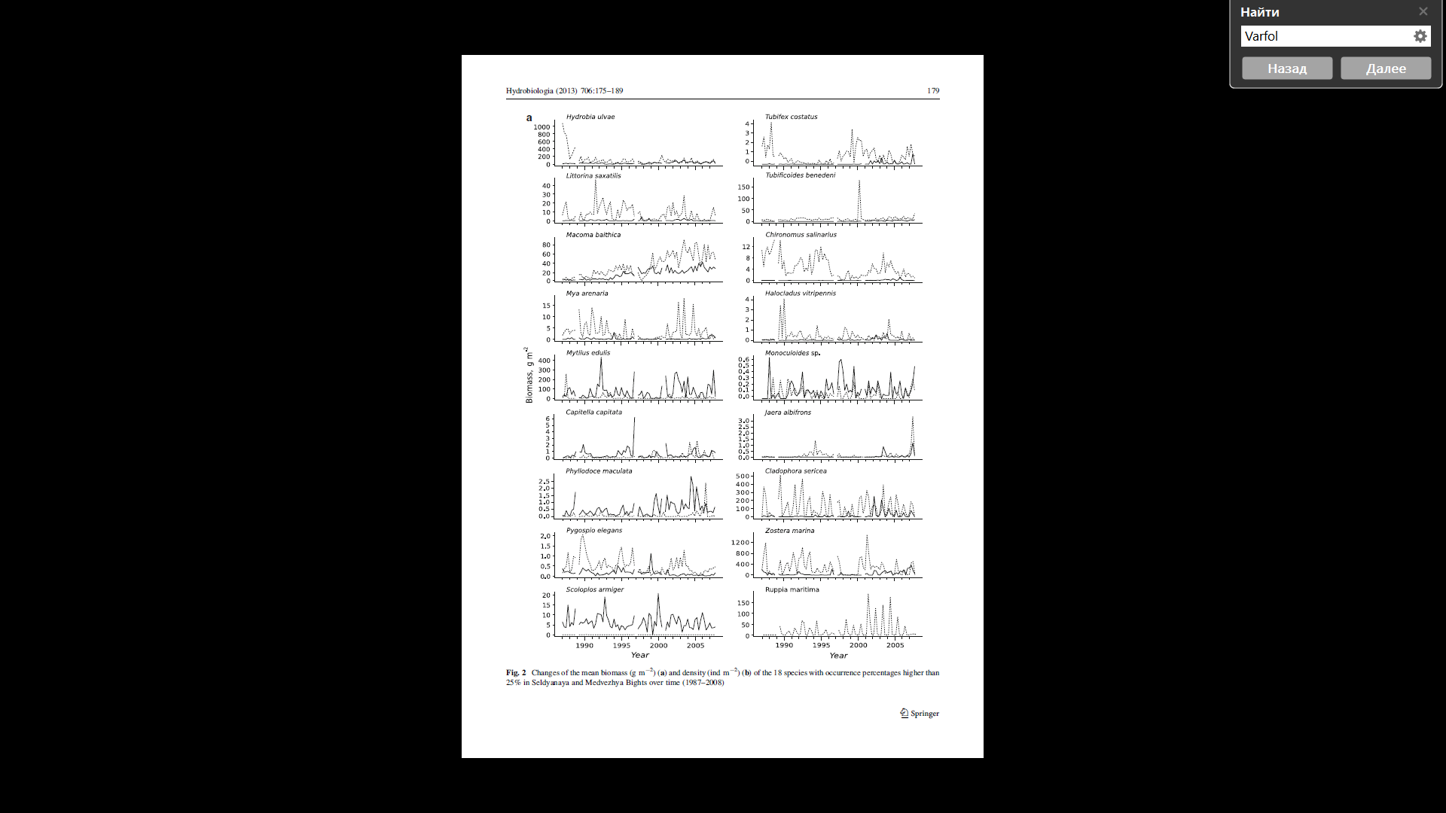
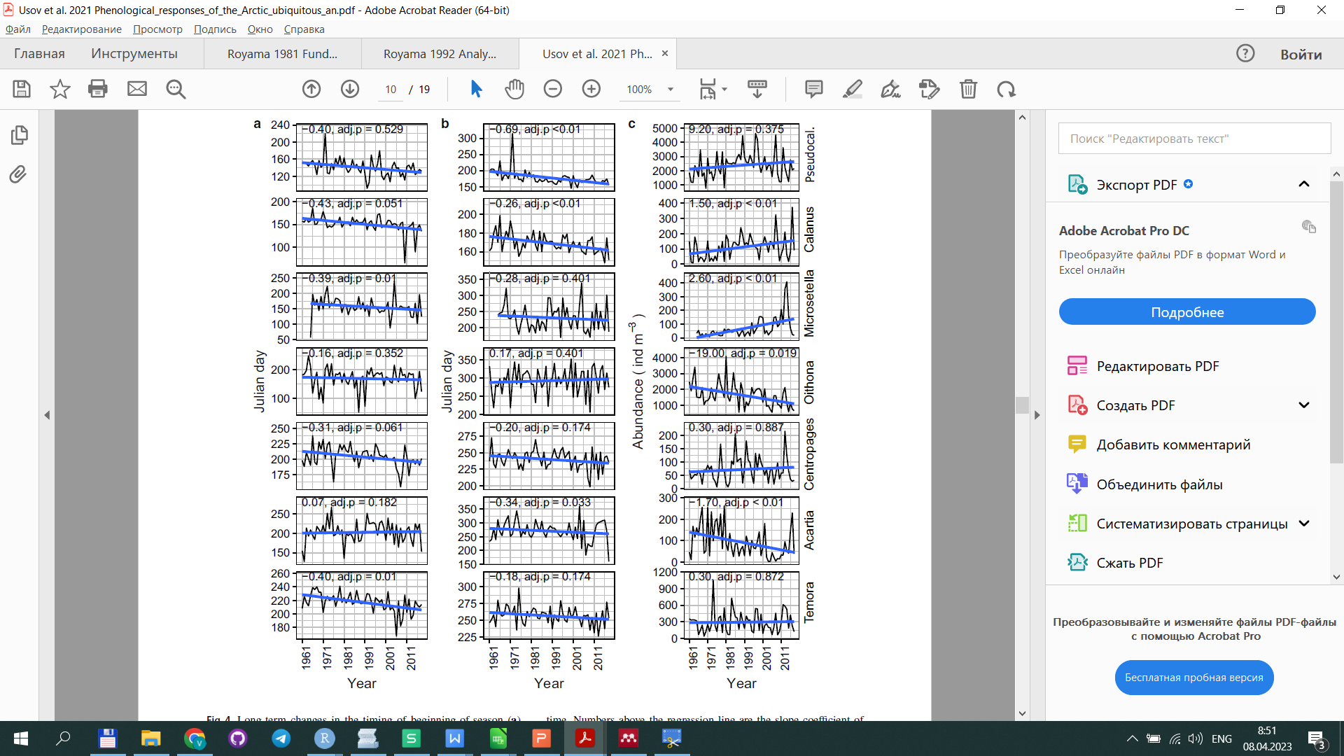
Другие программы гидробиологического мониторинга на Белом море
Динамика литоральных сообществ бентоса
(ЗИН РАН, Varfolomeeva, Naumov, 2013; Azovsky et al. 2023)
Динамика планктонных копепод
(ЗИН РАН, Usov et al., 2021)

Slide 18
Мониторинг - это очень дорого...
Научный выход мониторинговых программ на Белом море
КГПЗ - 7 публикаций (20 - 30 лет наблюдений)
ЗИН РАН -
5 публикаций (планктон, более 60 лет)
4 публикации (бентос, более 30 лет)
Научный выход мониторингов очень низкий

Slide 19
Зачем?
1. Для отслеживания состояния систем, с целью фиксации актов их нарушения, оценки последствий нарушений и прогнозов развития событий (в соответствии с определением мониторинга и госзаданием).
2. Для решения фундаментальных экологических задач (механизмы динамики популяций и сообществ).
Фундаментальные знания - более надежная основа для правильного понимания того, что происходит в биосистемах.

Slide 20
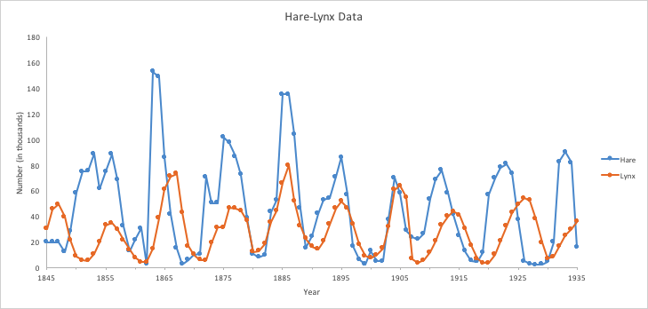
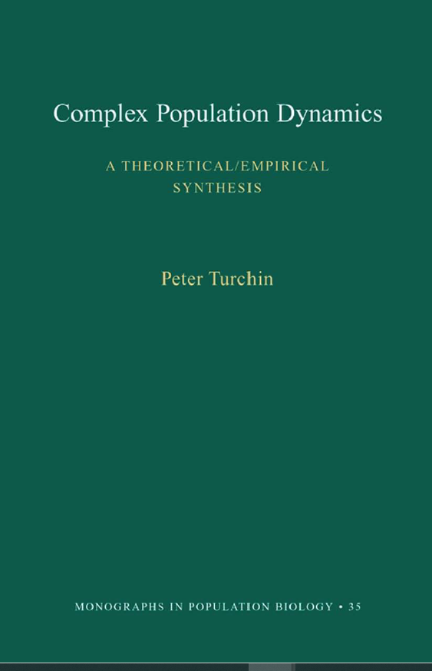
Пример фундаментальной ошибки, порожденной неправильной организацией сбора данных
Наблюдаемые циклы не являются результатом взаимоотношений рысей и зайцев.
Более 20 лет специализированных исследований показали другой механизм.

Slide 21
Пример «административной» ошибки, основанной на недостатке фундаментальных знаний
Мощнейший общественный резонанс
«Экологическая катастрофа» произошла по абсолютно естественным причинам

Slide 22
Мониторинг, как инструмент отслеживания потенциальных экзогенных воздействий

Slide 23
Экзогенные vs Эндогенные изменения
фактор F
Состояние A Состояние B
Экзогенные изменения
Состояние A Состояние B
Эндогенные изменения
Состояние A Состояние А
Ошибочные выводы об изменениях (пространственная гетерогенность, изменение методики и т.п.)
Состояние B Состояние B

Slide 24
Экзогенные или эндогенные изменения?
Значение показателя
Значение показателя
Время
Время
Изменения, даже очень резкие, не являются доказательством наличия внешнего воздействия. Даже если по времени эти изменения совпадают с некоторым потенциально экзогенным воздействием.

Slide 25
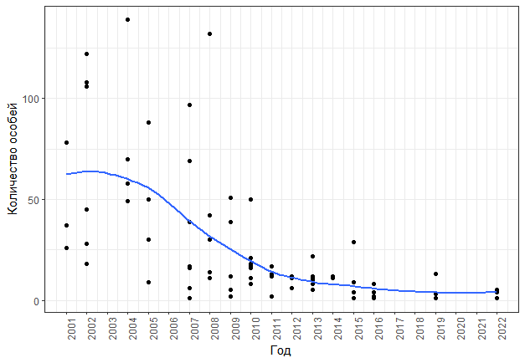
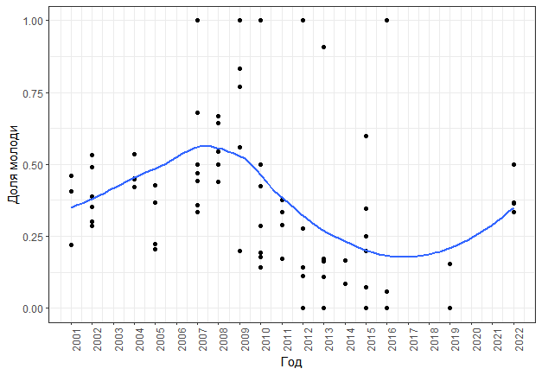
Пример: Динамика структуры популяции брахиопод (Hemithiris psittacea) в районе фарватера в Западной Ряжковой салме
Количество особей, отловленных в дражных сборах
Доля молодых особей в популяции
Дноуглубительные работы
Дноуглубительные работы

Slide 26
Принцип 1. Презумпция естественной причины изменений.
1. Изменения показателей могут быть абсолютно естественным свойством изучаемой системы (Необходима концептуальная модель механизмов этих изменений).
2. Наблюдаемые изменения могут быть результатами пространственной гетерогенности (особенно важно при мониторинге сублиторальных донных сообществ).
3. Доказать, что изменения были эндогенными логически невозможно (всегда можно найти внешний фактор).
4. Мы не можем доказать отсутствие внешнего фактора. Мы можем доказать его наличие.

Slide 27
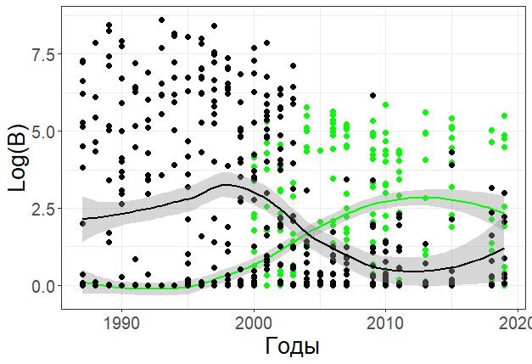
Пример: Изменение биомассы мидий и нитчатых водорослей в мелководном заливе (мониторинг в Илистой губе).
Концептуальная модель эндогенных изменений:
Плотные поселения мидий накапливают органические остатки => Разложение органики => Обогащение придонных слоев воды биогенами => Стимуляция роста нитчатых водорослей
Возможные экзогенные влияния:
Климатические изменения (потепление, снижение солености и т.п.)
Эвтрофикация акватории
etc
Существующая схема мониторинга не позволяет сделать строгий выбор
между двумя гипотезами.

Slide 28
Как доказать связь изменений с экзогенным воздействием?
Нужно показать статистически значимую корреляцию экзогенного воздействия и изменения в наблюдаемой системе.
Другого инструмента в доказательной науке нет.
Для выявления такой корреляции необходим статистический анализ, основанный на специализированном дизайне сбора материала.

Slide 29
“BA” дизайн
Такой дизайн лежит в основе многих мониторинговых программ (одна точка наблюдения)
Есть наблюдения до воздействия (Before) и после него (After).
Статистически значимое различие состояния «До» и «После» (ANOVA, t-критерий и т.п.) говорит лишь о произошедших изменения, но не говорит о том, что они вызваны неким воздействием.
До
После

Slide 30
“BACI” дизайн
Период наблюдений (Period): до воздействия (Before) и после него (After).
Есть две точки наблюдения(Site): контрольная (Control) и подвергшаяся воздействию (Impact).
Анализ (ANOVA и т.п.) должен показать значимое взаимодействие фактора «Period» и «Site».
Control
Control
Impact
Impact
Before
After
Before
After
Принцип 2. Множественность точек наблюдения.

Slide 31
А так ли нужен мониторинг?
До воздействия
После воздействия
Время
1
2
3
4
5
6
Менее дорогая
схема («спящий мониторинг»),
позволяющая отследить воздействия
Контрольный сайт
Сайт, потенциально подвергающийся воздействию
Производятся переодические (не обязательно ежегодные) обследования участков, расположенных в зоне потенциального воздействия и в контрольной области (лучше несколько сайтов каждого типа).
При обнаружении воздействий начинаются более подробные наблюдения.

Slide 32
На каком расстоянии друг от друга должны находиться точки наблюдения?

Slide 33
Немного теории...

Slide 34
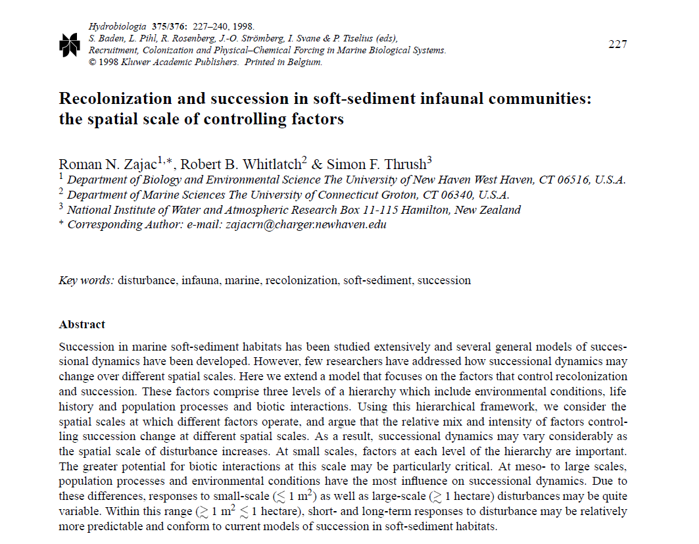
Иерархическая схема действия факторов, регулирующих изменения в морских сообществах (Zajac et al, 1998)
Параметры среды: Температура, Соленость, Гидродинамика, etc.
Популяционные параметры: Скорость роста популяции, Тип развития, Подвижность взрослых особей и ювенилов, Плодовитость , etc.
Межвидовые и внутривидовые взаимоотношения: Аменсализм, Конкуренция, Хищничество, etc.

Slide 35
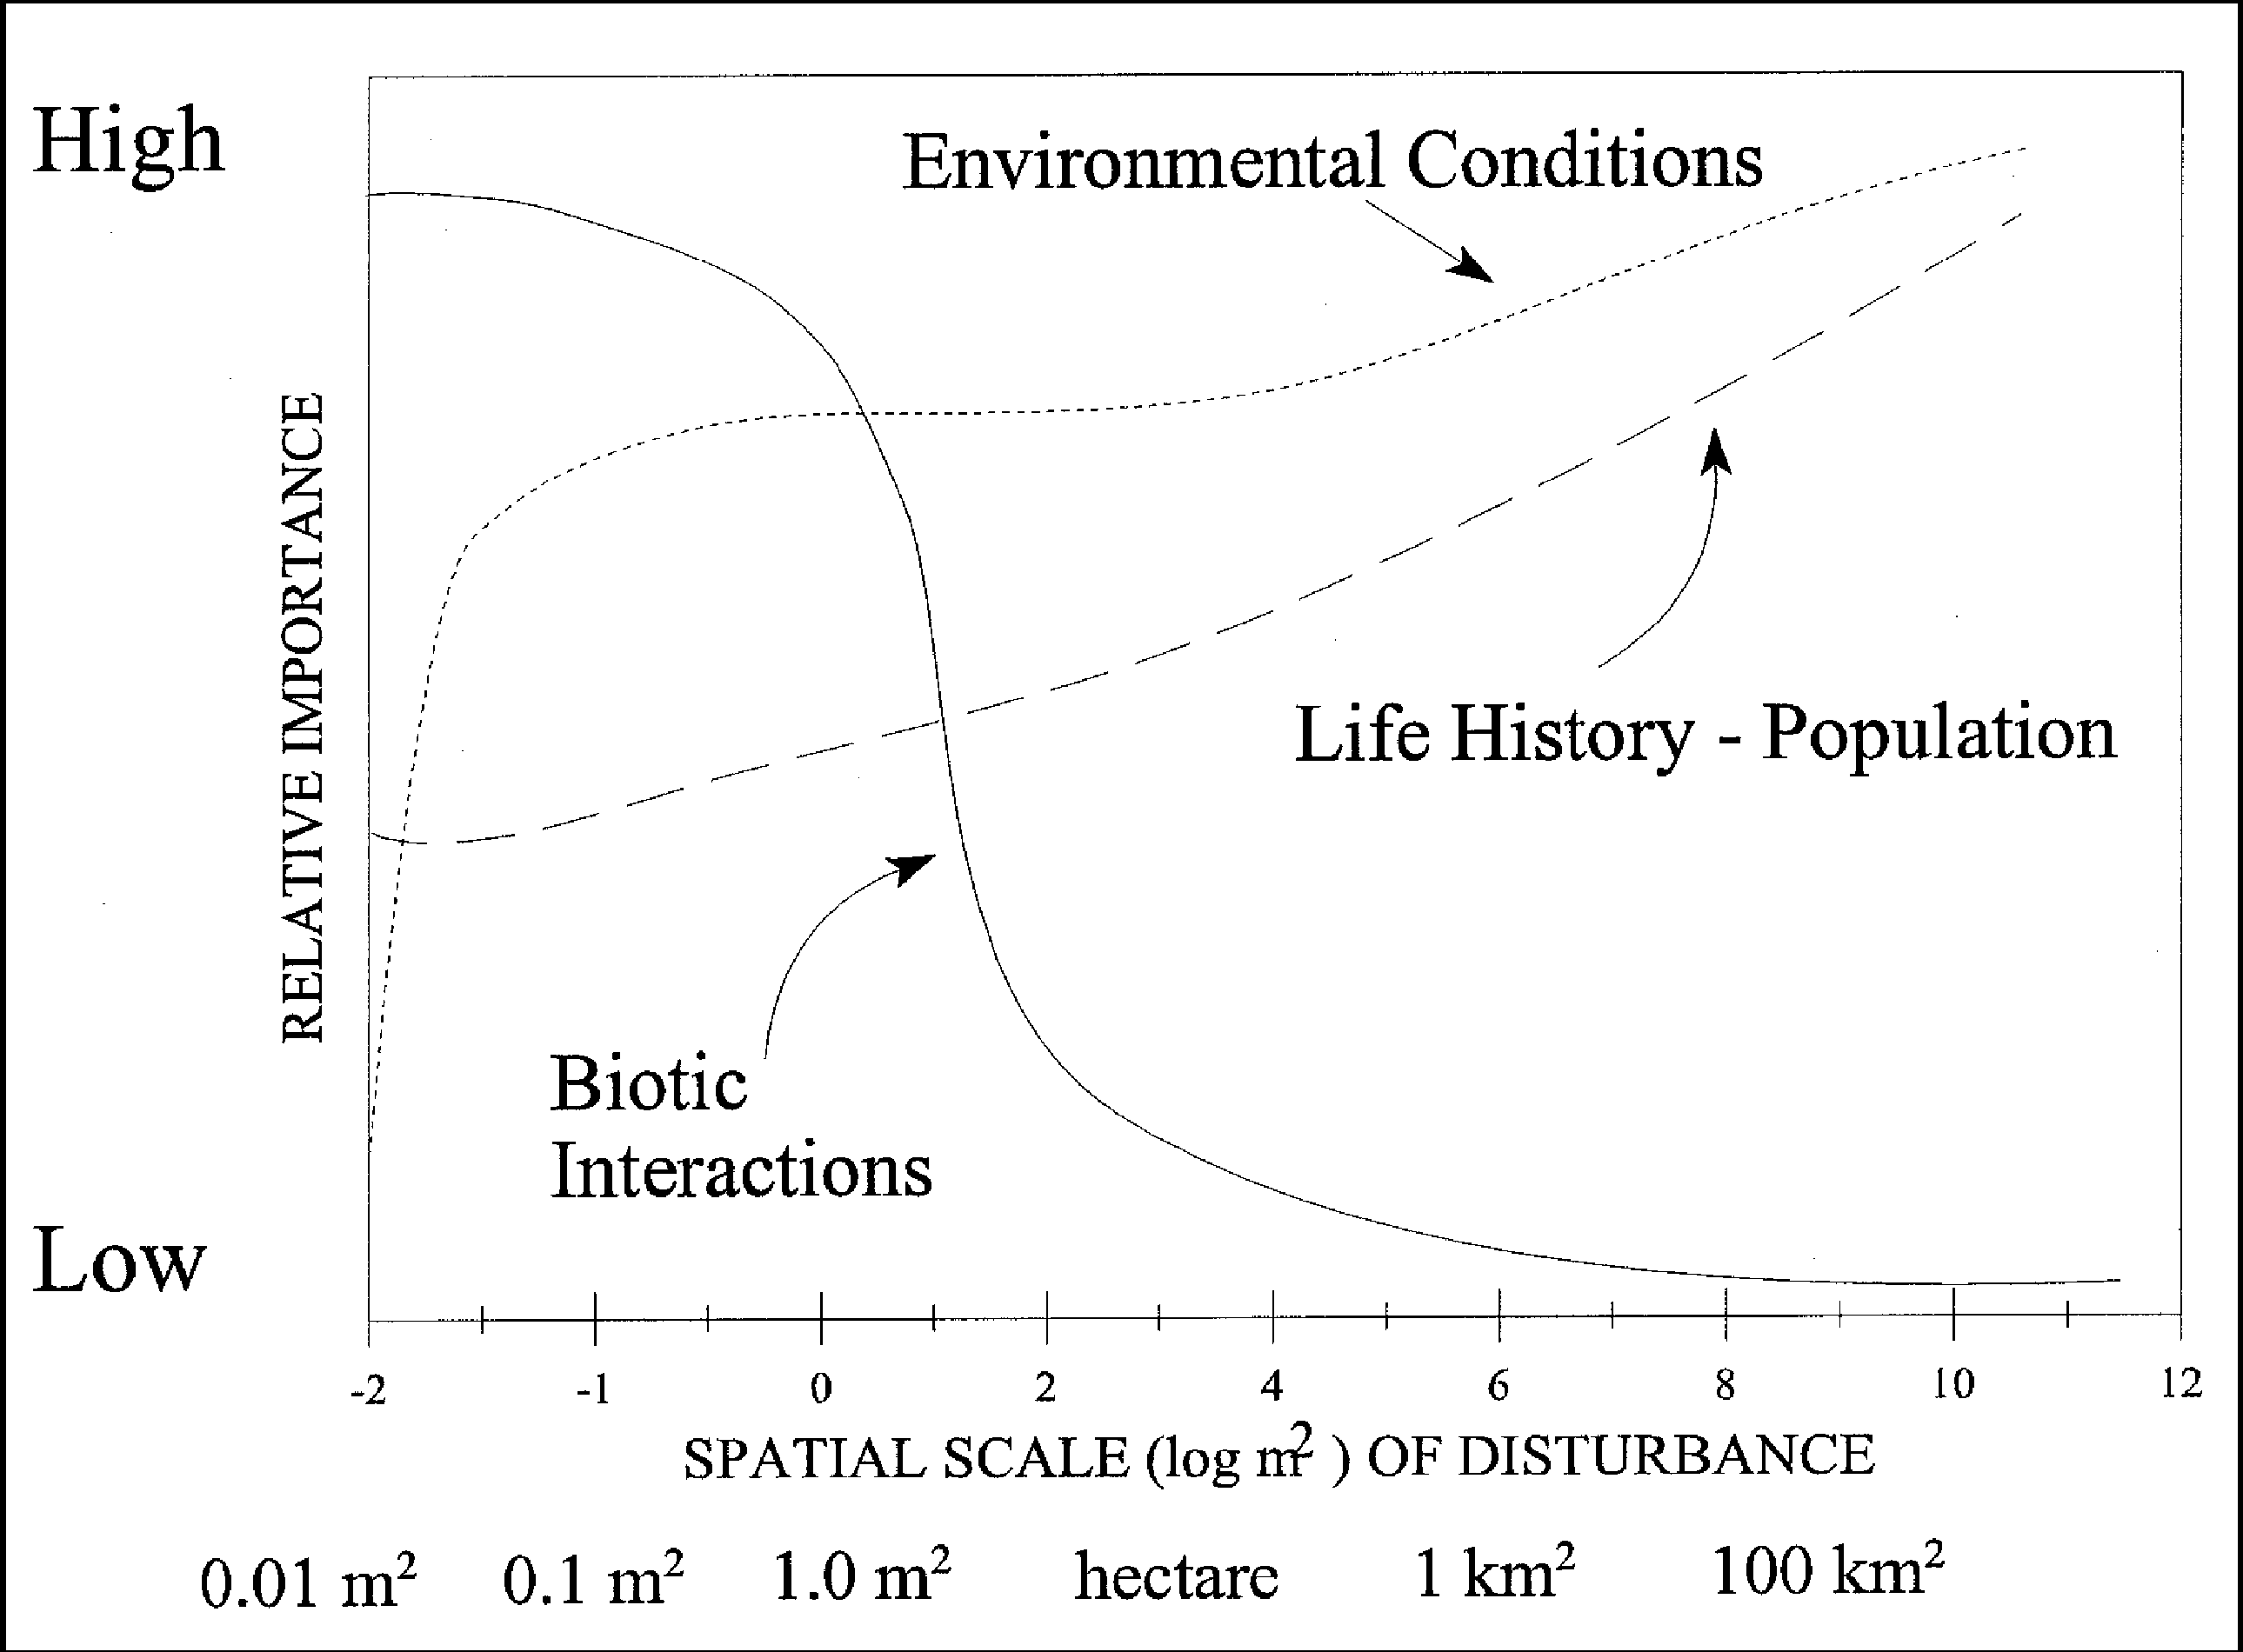
Пространственная схема действия факторов (Zajac et al, 1998)

Slide 36
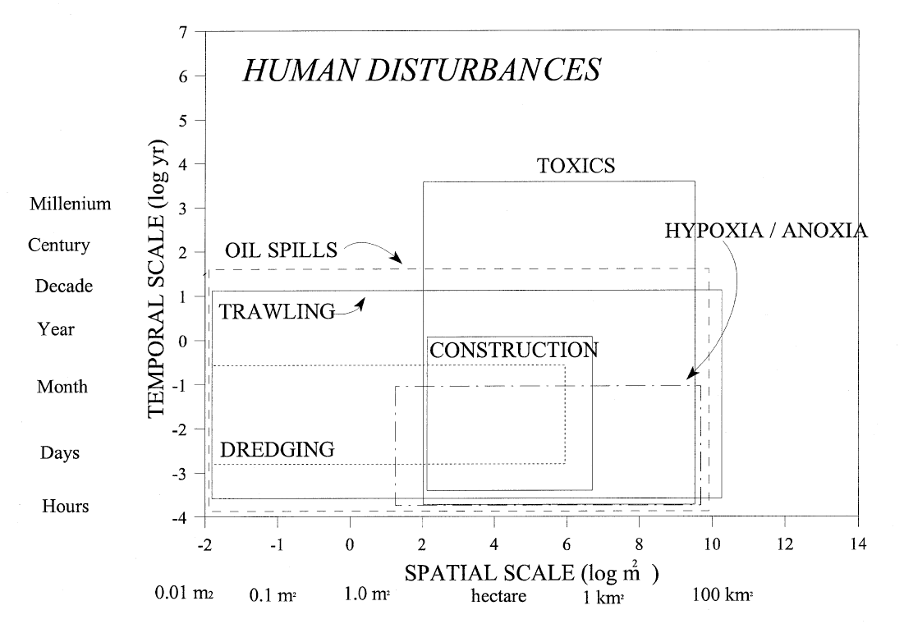
Пространственные и временные масштабы экзогенных воздействий (Zajac et al, 1998)

Slide 37
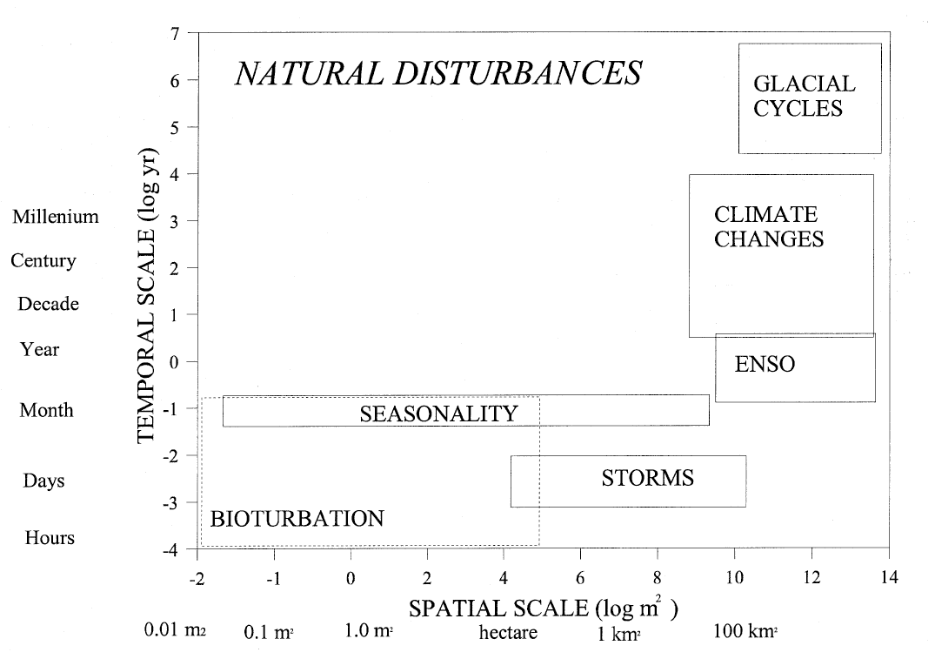
Пространственные и временные масштабы экзогенных воздействий (Zajac et al, 1998)

Slide 38
Следствия из иерархической модели
Влияния факторов разного уровня сопряжено с пространственными масштабами изменений (есть факторы, которые вызывают крупномасштабные изменения, есть факторы действующие только локально).
Наблюдение близко расположенных точек не позволяет отделить влияние факторов низких уровней от факторов высоких уровней.
Изменения, вызванные влияниями факторов высоких уровней, должны быть синхронизированы на больших пространственных масштабах.
Вероятность синхронизации процессов, вызванных влиянием факторов низкого уровня (например, межвидовых взаимоотношений), на больших пространственных масштабах очень низка (но бывают исключения: пандемии).

Slide 39
Оптимальная схема дизайна мониторинга
Макро
Километры
Site 1
Site 2
Мезо
Сотни метров
Сотни метров
Site 1-1
Site 1-2
Site 2-1
Site 2-2
Микро
Site 1-1-1
Site 1-1-2
Site 1-2-1
Site 1-2-2
Site 2-1-1
Site 2-1-2
Site 2-2-1
Site 2-2-2
Метры
Метры
Метры
Метры
Пробы (ежегодные, ежемесячные, декадные и т.д.)
Принцип 3. Локальные повторности (несколько проб в каждой точке мониторинга)
Принцип 4. Охват разных пространственных масштабов.

Slide 40
Анализ на макроуровне
(точки мониторинга разнесены на многие километры)
Изменения синхронны на макропространственном уровне
Изменения с высокой вероятностью связаны с влиянием «глобальных» факторов окружающей среды (температура, соленость и т.п.)
Изменения НЕ синхронны на макропространственном уровне
Изменения с высокой вероятностью НЕ связаны с влиянием глобальных факторов. Они вызваны локальными причинами. Возможны популяционные механизмы (локальное изменение рождаемости, смертности, миграционной активности и т. п.). Возможны изменения локальных гидрологических параметров.

Slide 41
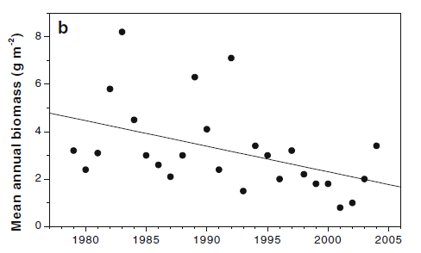
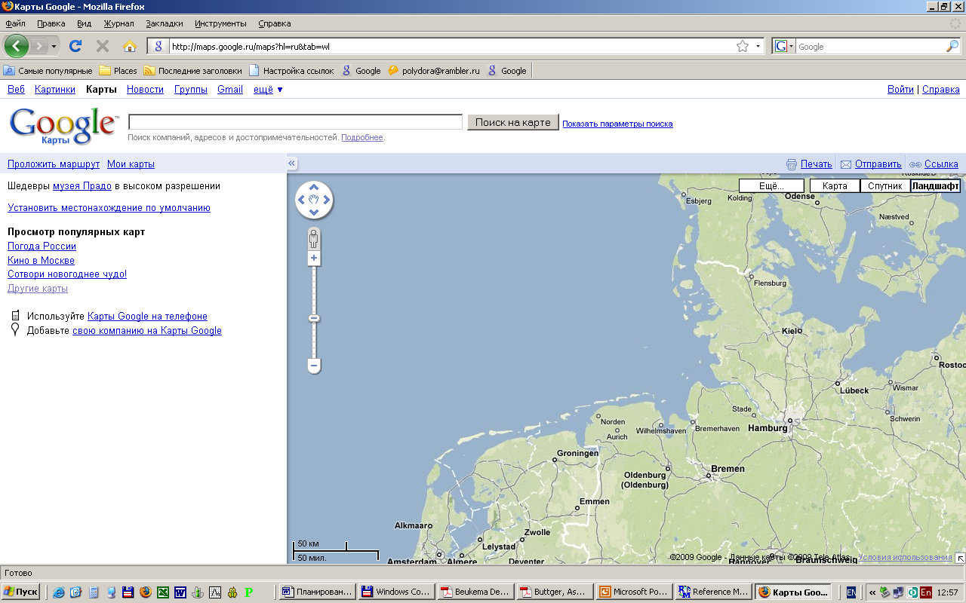
Мониторинговые наблюдения в Wadden Sea
Beukema, Dekker, 2007
Buttger et al, 2008

Slide 42
Динамика биомассы мидий на двух мониторинговых полигонах в Wadden Sea
Rsp=0,64

Slide 43
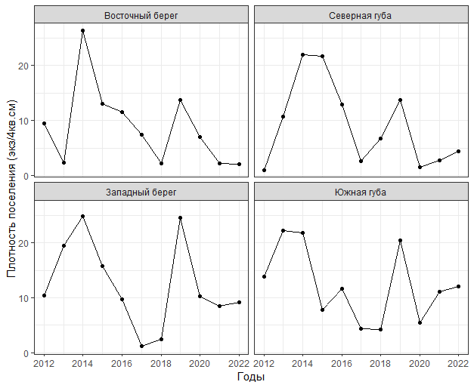
Пример: Синхронное пополнение Semibalanus balanoides на точках, разнесенных на несколько километров

Slide 44
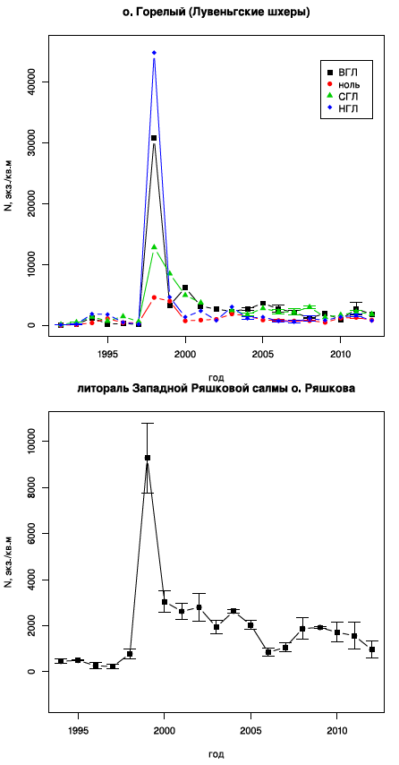
Пример: Синхронное пополнение Macoma balthica
на точках, разнесенных на несколько километров
(Назарова, 2015)

Slide 45
Анализ на мезопростарнственном уровне
(сотни метров между точками)
При условии синхронных изменений на макроуровне
Изменения синхронны на мезопространственном уровне
Изменения наверняка связаны с влиянием глобальных факторов
Изменения Не синхронны на мезопространственном уровне
Изменения с высокой вероятностью связаны с влиянием как популяционных факторов, так и, возможно, межвидовых взаимодействий

Slide 46
Анализ на мезопростарнственном уровне
(сотни метров между точками)
При условии НЕ синхронных изменений на макроуровне
Изменения синхронны на мезопространственном уровне
Изменения наверняка связаны с влиянием популяционных факторов
Изменения Не синхронны на мезопространственном уровне
Изменения с высокой вероятностью связаны с влиянием межвидовых взаимодействий

Slide 47
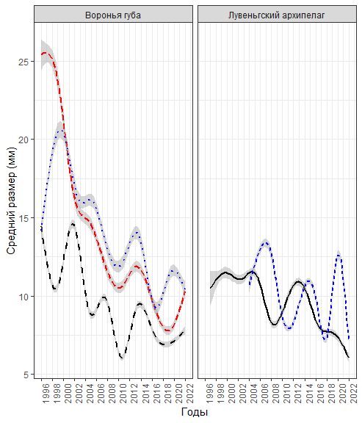
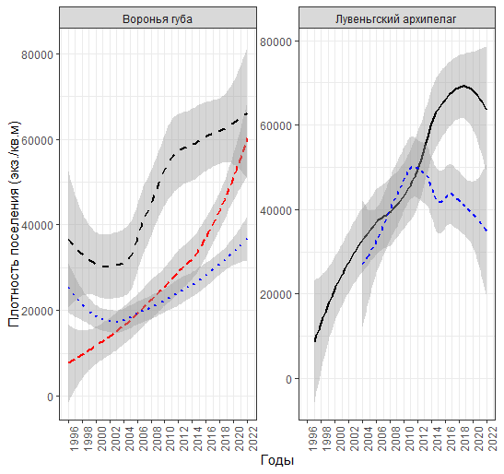
Пример: Динамика популяционных показателей мидий на пяти мидиевых банках
На макропространственном уровне изменения не синхронны
На мезопространственном уровне изменения частично синхронны в Вороньей губе и не синхронны в Лувеньгском архипелаге

Slide 48
Проблема объяснения

Slide 49
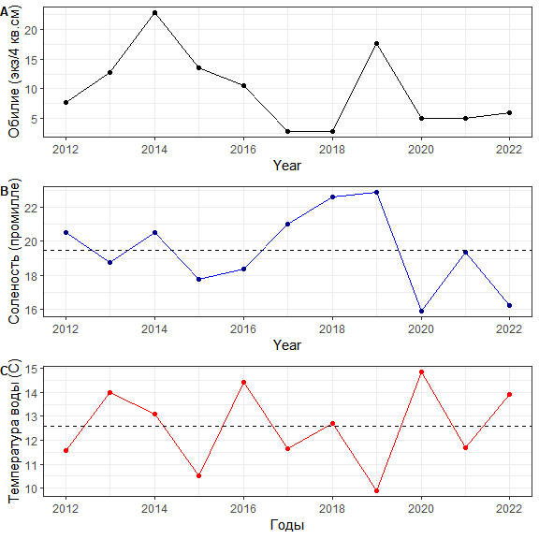
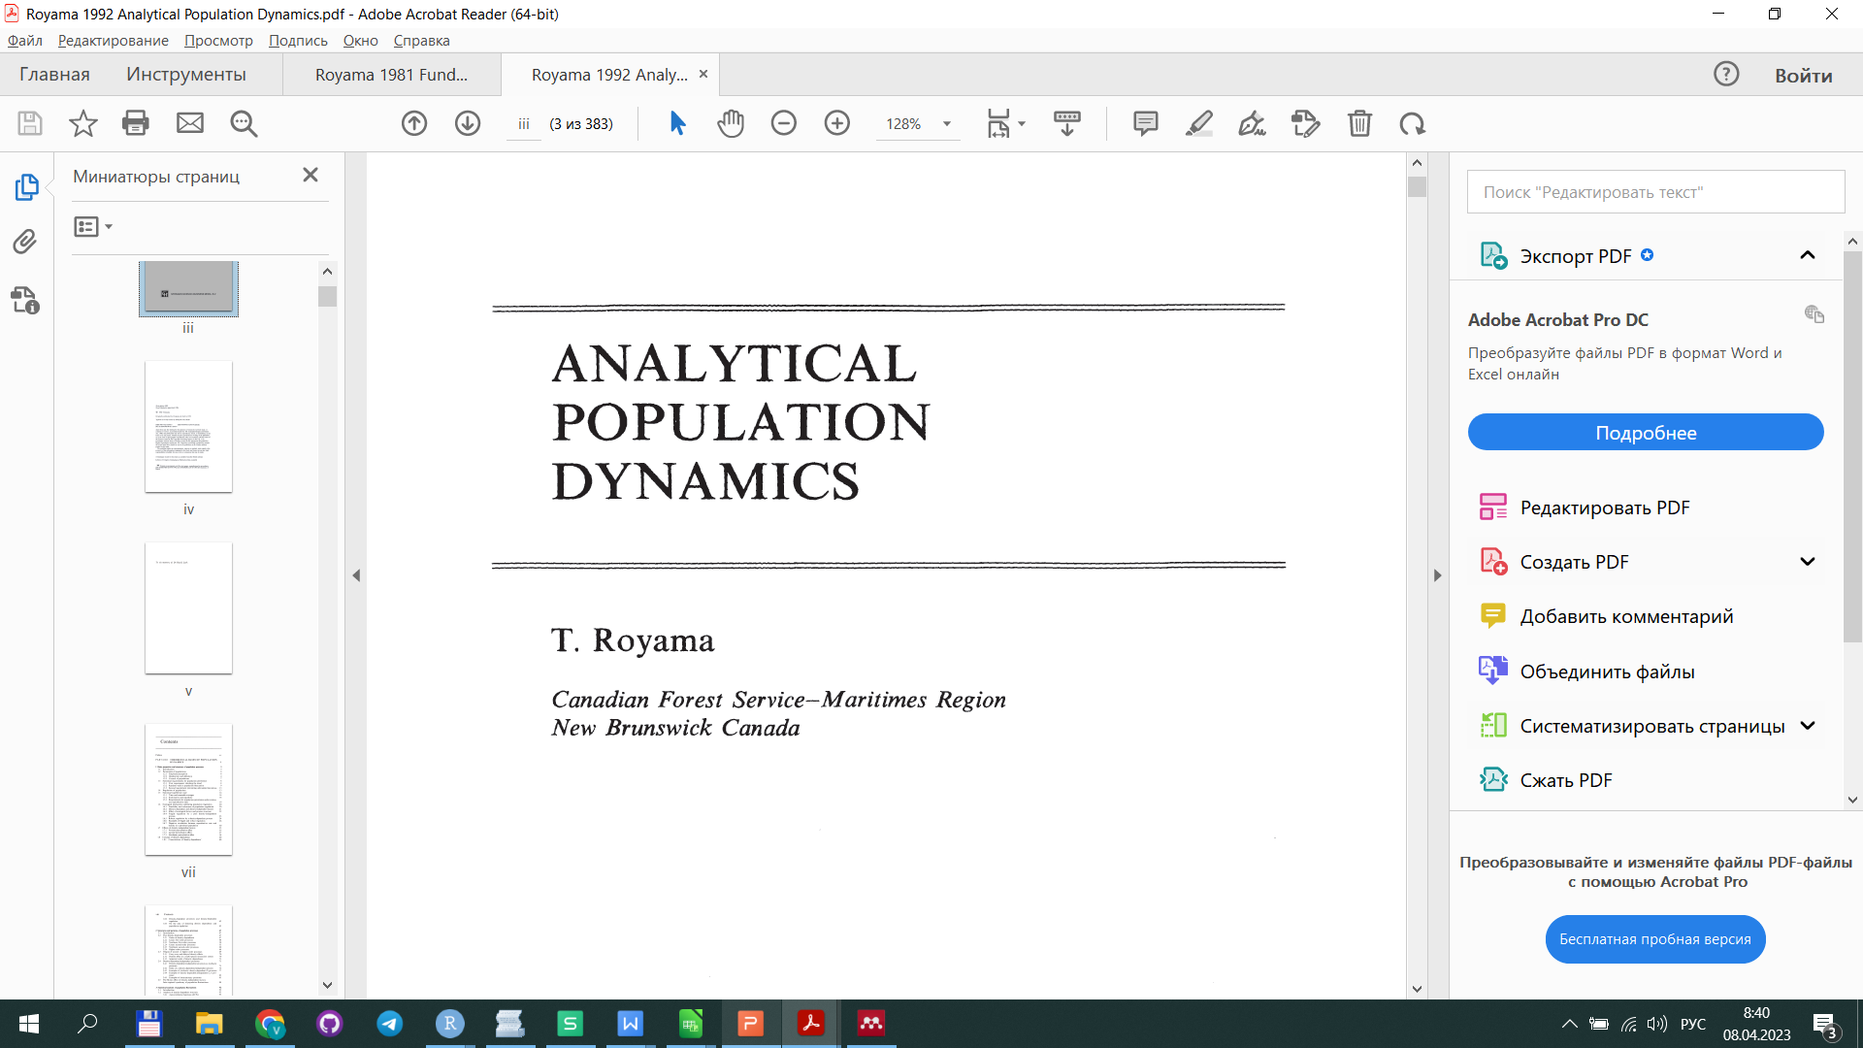
Корреляция временных рядов
Пример: Динамика пополнения балянусов и гидрологических параметров
1. «Классические» методы оценки корреляции между двумя наборами данных для временных рядов не годятся.
2. Если два временных ряда похожи, то это не значит, что они взаимосвязаны. Два случайных временных ряда могут демонстрировать сонаправленность, особенно при малой протяженности временного ряда.
Принцип 5. Ответственное и осторожное отношение к статистическим методам. Для анализа временных рядов нужны специальные методы.
Принцип 6. Чем длиннее временной ряд, тем надежнее выводы.

Slide 50
Ключевые методы, необходимые для анализа результатов мониторинга
Дисперсионный анализ (ANOVA, в том числе Repeated measures ANOVA)
Обобщенные смешанные линейные модели в разных модификациях (GLMM, Generalized Linear mixed effect model)
Обобщенные аддитивные модели в разных модификациях (GAM, Generalized additive models)
Спектральное сингулярное разложение временных рядов (Singular Spectrum Analysis)
Анализ автокорреляций (ACF, Autocorrelation function)
Анализ частных автокорреляций (PRCF, Partial rate correlation function)
Многомерные методы (PCA, CA, RDA, CCA, nMDS).

Slide 51
Проблема остановки мониторинга

Slide 52
Дилемма:
Длинные временные ряды очень ценны. Но если все и так понятно, то зачем продолжать?...
Деструктивный мониторинг бентосных сообществ может быть сам прчиной изменений.
Простого решения нет..., но важно, чтобы дела были сданы в архив в идеальном порядке.
Принцип 7. Иногда можно и нужно остановиться.

Slide 53
Пока не изобрели машину времени...

Slide 54
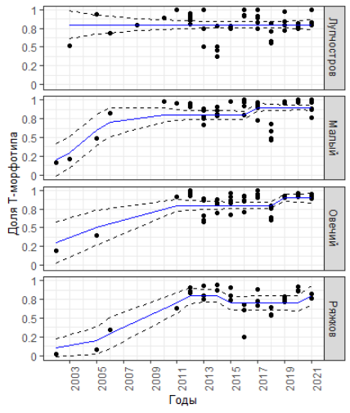
Принцип 8. Не надо ничего выбрасывать!
Пример: Мониторинг смешанных поселений M.edulis и M.trossulus
Мониторинговые коллекции
Дорого хранить, много места.
Новые идеи могут появиться много лет спустя после начала мониторинга.
Выгода может быть очень большой.

Slide 55
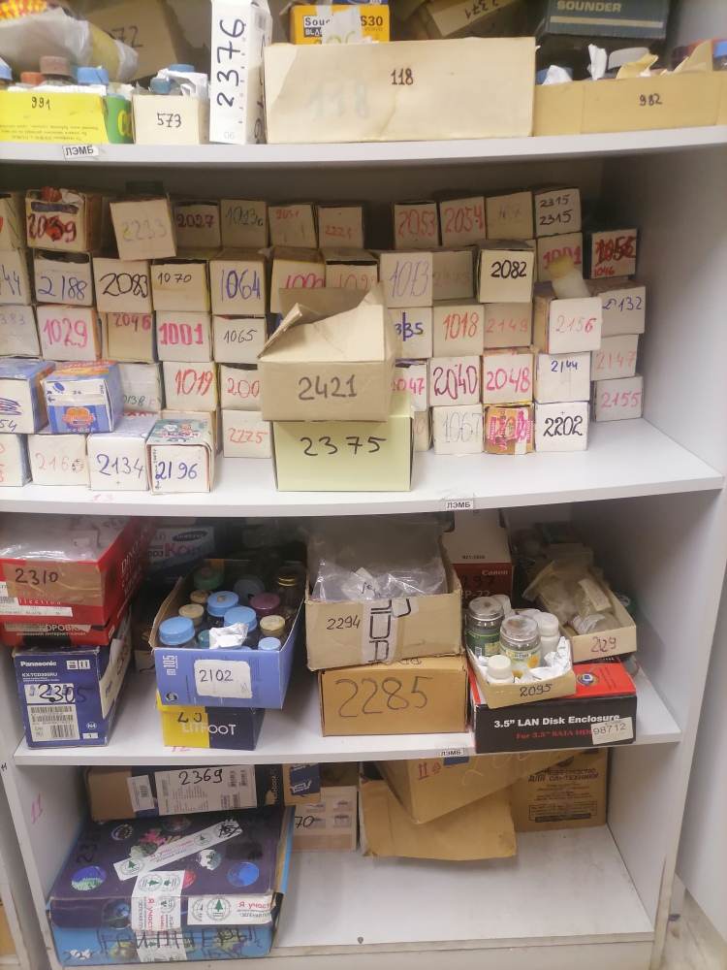
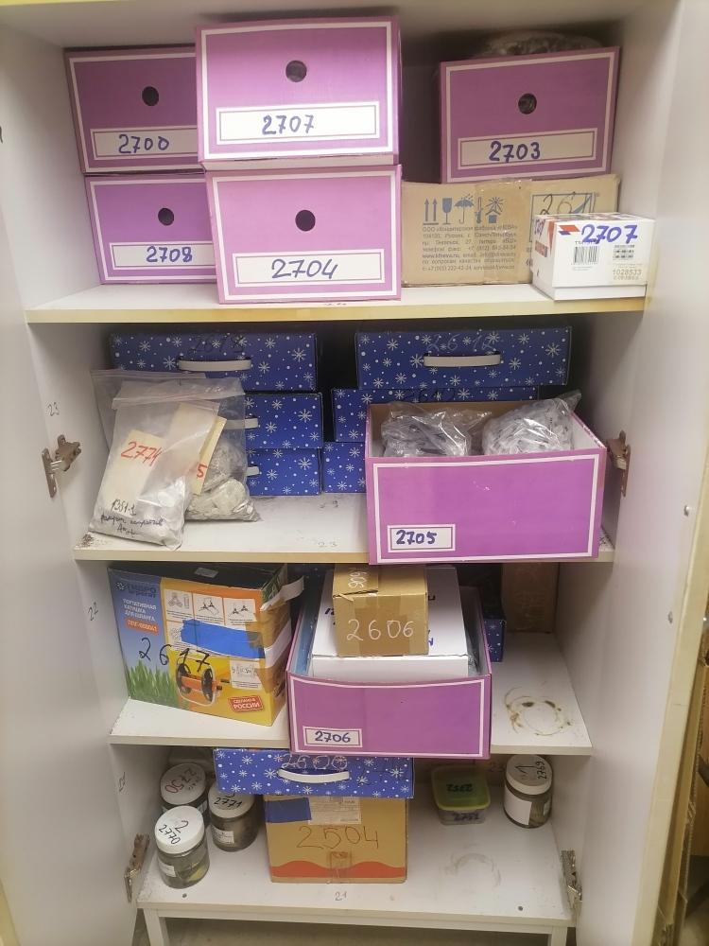
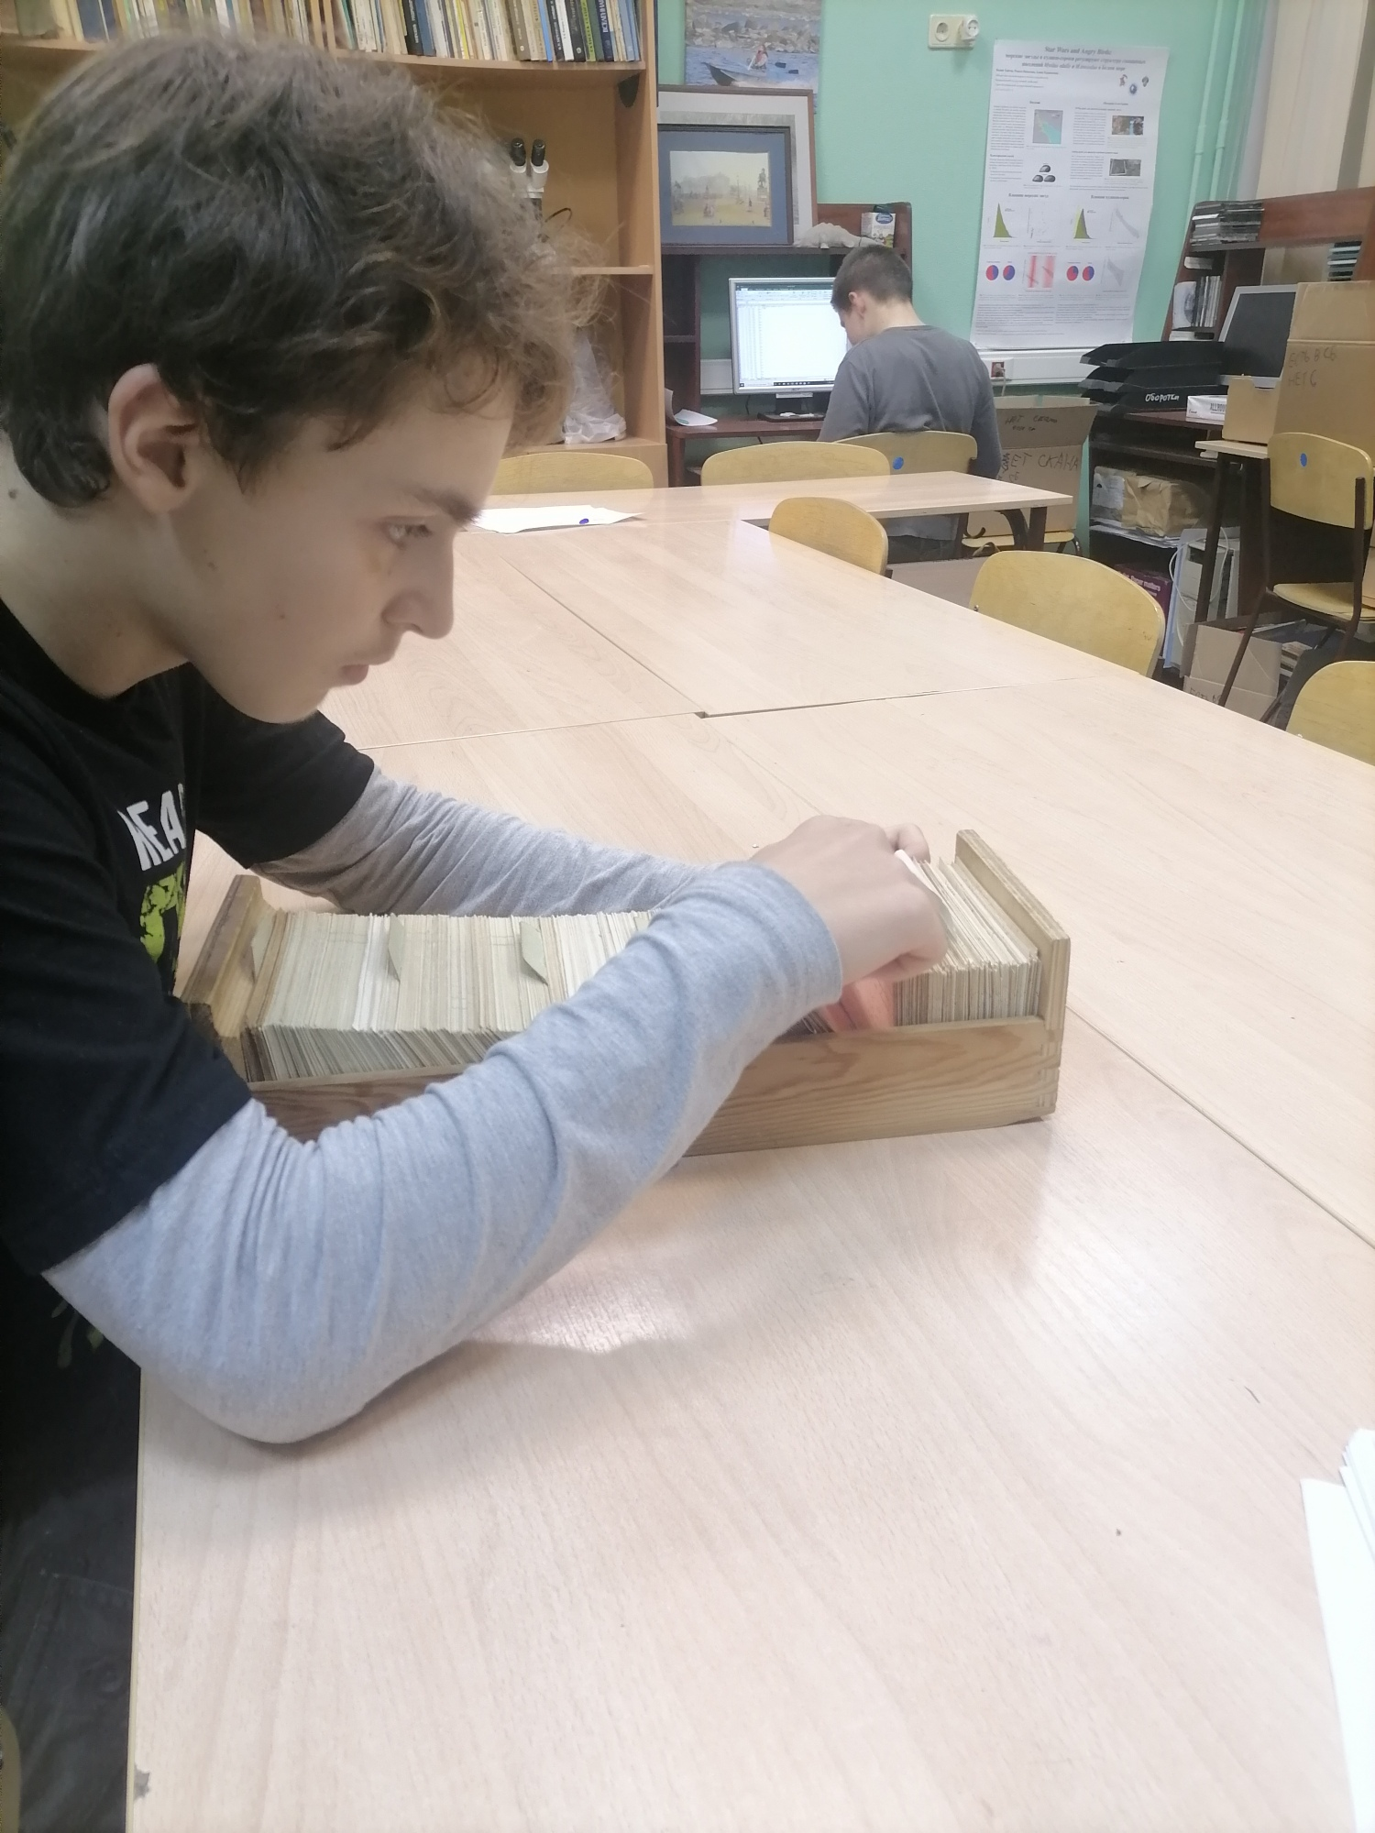
Хранилище коллекций в ЭБЦ «Крестовский остров»

Slide 56
Memento mori: проблема трансфера мониторинга

Slide 57
Многие программы начинались энтузиастами, но будут ли энтузиастами их последователи?
Принцип 9. Чем проще схема наблюдений, тем лучше ее поймут потомки.
Принцип 10. Все что не было зафиксировано на бумаге может быть потеряно.
Принцип 11. Все, что не попало в компьютерные базы данных, можно считать навсегда потерянным.

Slide 58
Часть 2. О базах данных и Летописи природы

Slide 59
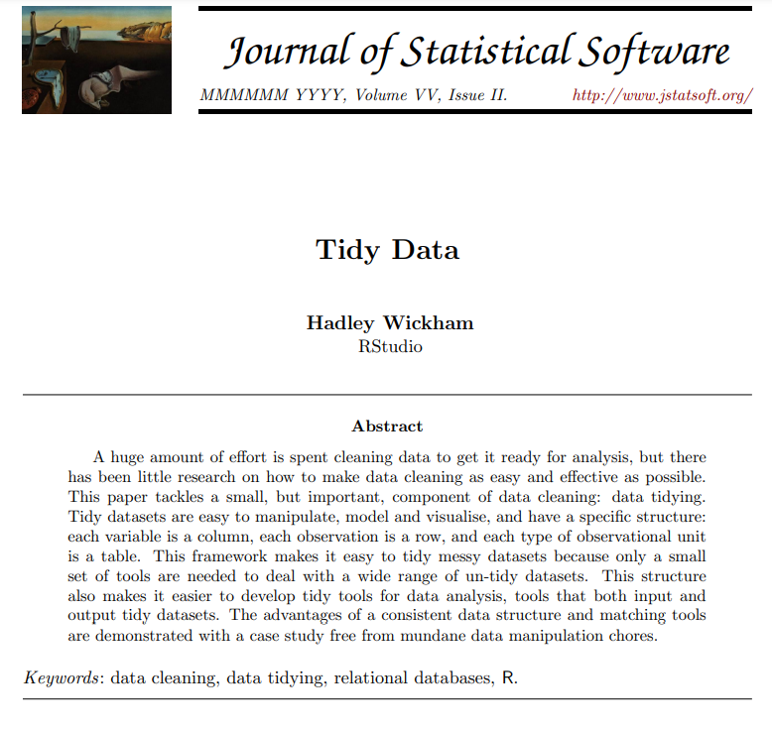
Опрятные данные (tidy data)
Два формата представления данных:
Широкий формат
Длинный формат

Slide 60
Широкий формат
Пример: Размерная структура мидиевых банок
Каждая строчка представляет несколько наблюдений.
Удобно для представления данных в компактном виде в читаемых документах.
Такой формат труден для анализа.
Требует предварительной обработки (источник ошибок!)
Для перевода в длинный формат нужны усилия программиста.

Slide 61
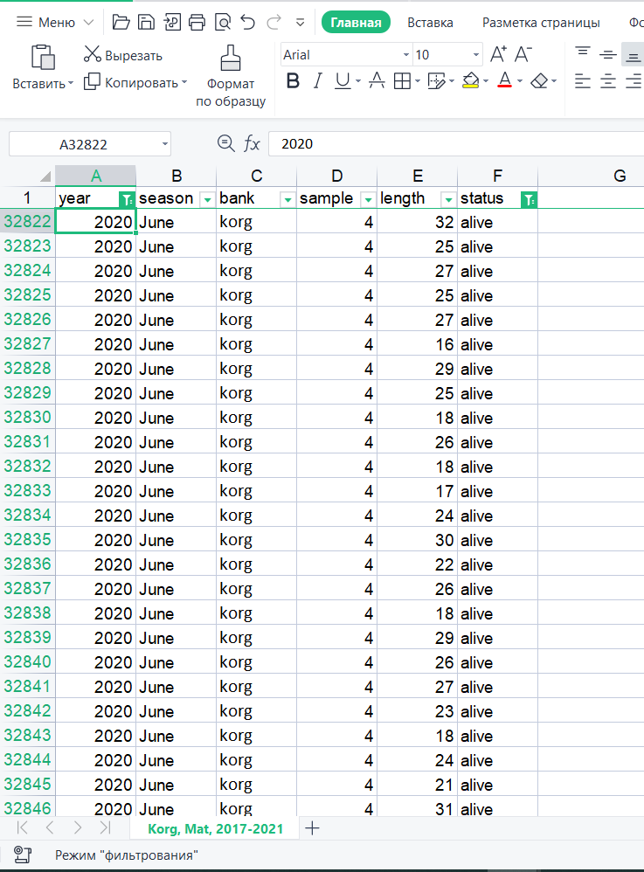
Длинный формат
Каждая строчка представляет уникальное наблюдение
Удобно для баз данных и аналитики
Больше усилий для набивки
Больше дисциплины в оформлении базы
Набивать лучше в той же последовательности, в которой материал представлен на первичном бумажном носителе.

Slide 62
Блеск и нищета Excel Основные ошибки при набивке данных в электронные таблицы

Slide 63
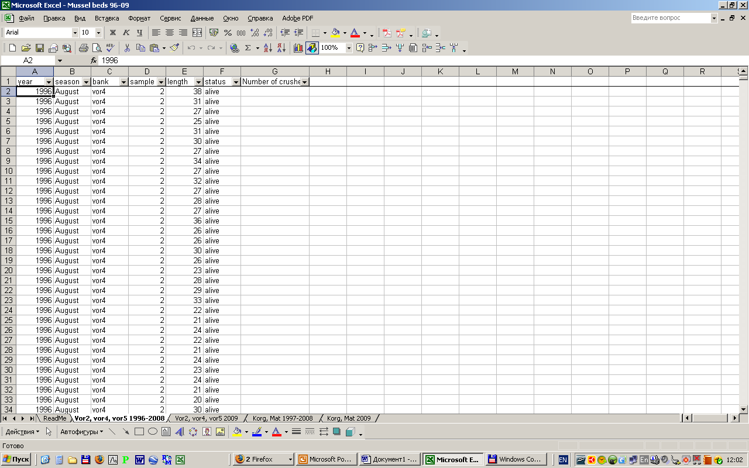
Структура простейшей базы данных
Поле
«Year»
Поле
«Season»
Поле
«Sample»
Поле
«Length»
Каждая таблица состоит из
Столбцов (переменные)
Строк - записей (наблюдения)
Записи
Записи
Записи
Записи

Slide 64
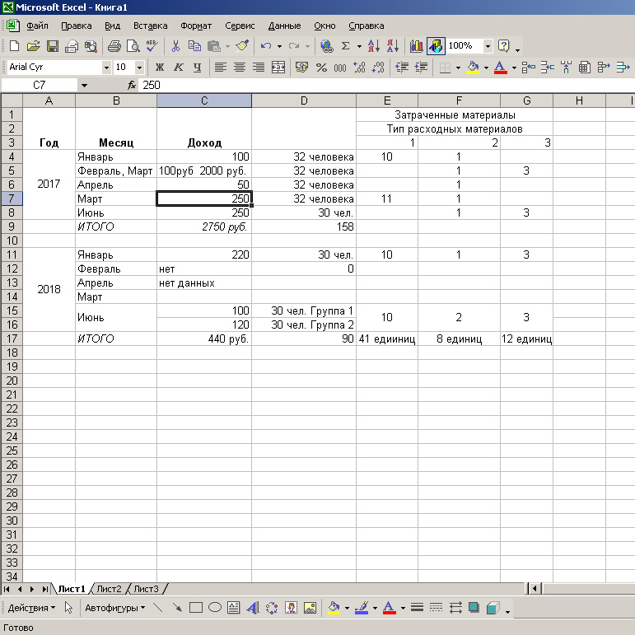
Самое главное в оформлении простейшей базы данных
Никаких объединенных ячеек!
В одной ячейке только одно значение (принцип атомарности)
В каждом столбце только один тип данных (только числа или только даты или только текст)
Пропущенные данные маркируются специальным символом (NA)
В базу данных не нужно вводить производные значения (средние, суммы и т.п.).
Цветовые маркировки в хороших базах не имеют смысла.

Slide 65
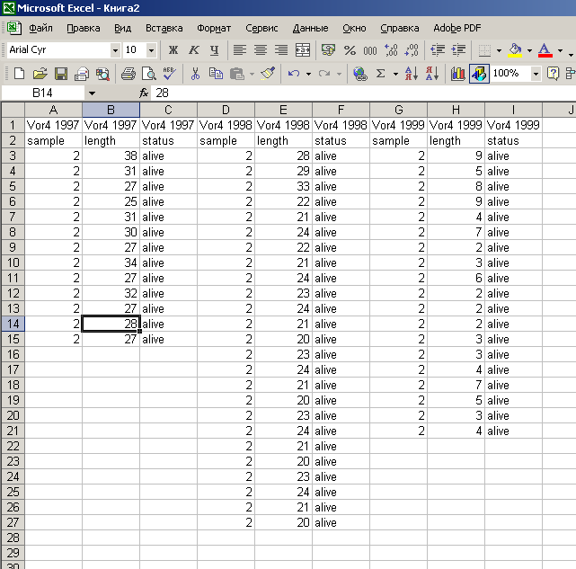
Нарушение принципа «один тип данных - одна колонка»

Slide 66
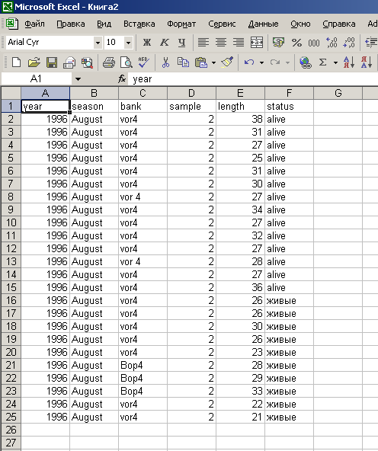
Отсутствие стандартизации в записях

Slide 67
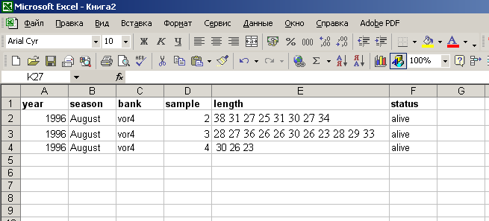
Нарушение принципа «атомарности» ячейки

Slide 68
Мечты о Летописи природы

Slide 69
Летопись природы, как бумажная инкарнация базы данных мониторингов
Полевые дневники (журналы) => Сканирются и хранятся в специальном репозитории (желательно облачном).
Компьтерная база => Облачный репозиторий (желательно с открытым доступом)
Возможна интеграция в существующие базы данных
Подробная документация (описание полей, коммнетарии, разъяснения)
Глава Летописи
Описание методики сбора материала.
Ссылка на электронную базу в репозитории.
Компактное представление базы данных (широкий формат) за отчетный период наблюдений.
Минимальная аналитика и визуализация наблюдаемых тенденций.
Репозитории для хранения данных (присваивают DOI)
Mendeley Data
Dryad Digital Repository
Harvard Dataverse

Slide 70
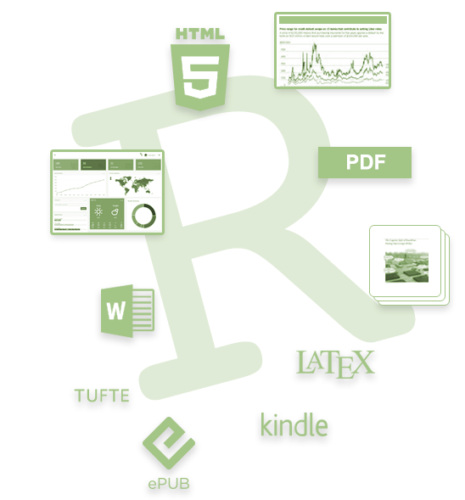
Воспроизводимое исследование (Reproducible research)
Критерии воспроизводимого исследования
1. Исходные данные (raw data) доступны любому читателю-потребителю (в идеале,
публично доступны).
2. Все методы анализа полностью описаны.
3. Весь процесс анализа исходных данных (от чтения базы данных до финального результата) полностью описан и сохранен в виде некоторого текста (кода анализа).
Лучшее средство для представления своих результатов, как воспроизводимого исследования, — это использование методов «литературного программирования».
Наиболее разработанная система литературного программирования:
язык R Markdown

Slide 71
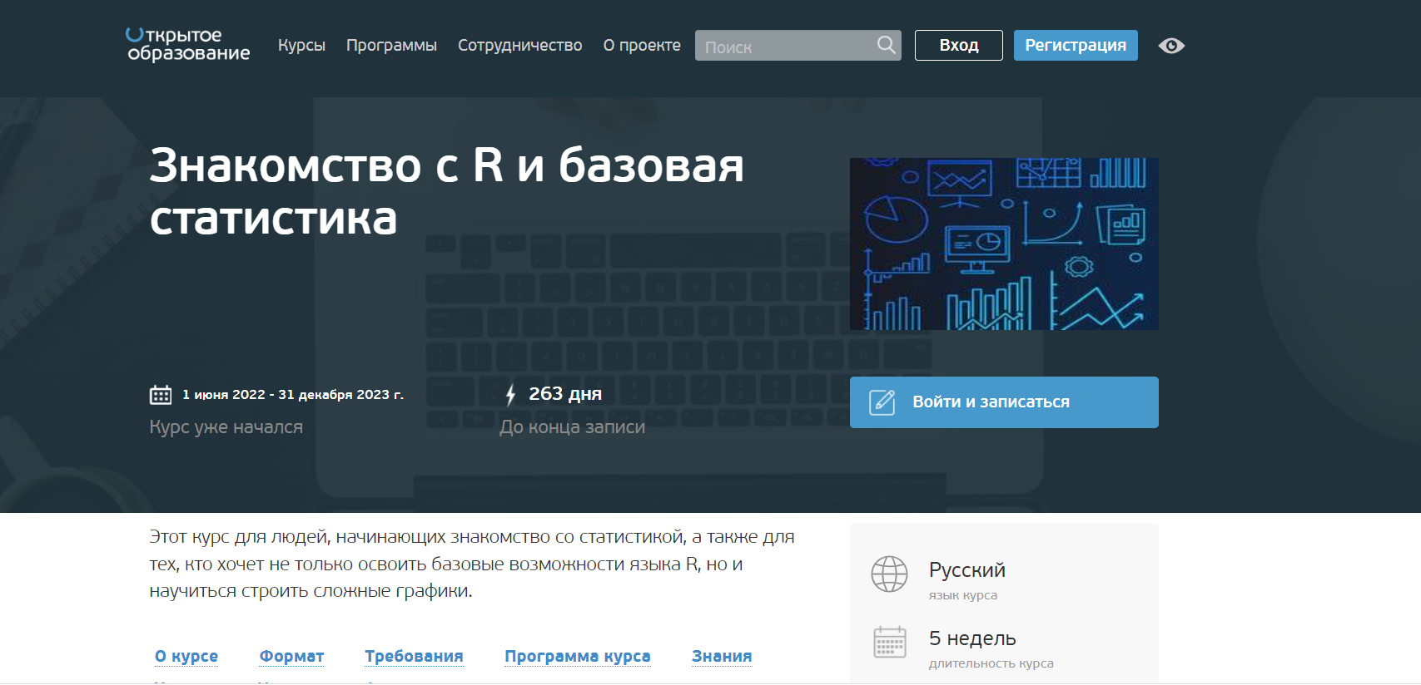
Онлайн курсы от СПбГУ на платформе «Открытое образование»
Знакомство с R и базовая статистика
Линейная регрессия
Линейные модели с дискретными предикторами
Обобщенные линейные модели
Смешанные линейные модели

Slide 72
Спасибо за внимание!

Slide 73
К счастью, есть не только наука....
В КГПЗ мониторинговые программы играют огромную педагогическую и просветительскую роль
Ежегодно в сборе материала принимают участие десятки волонтеров
По материалам мониторингов написано около сотни исследовательских работ юннатов.
Защищено 3 кандидатских диссертации

